Slide 1
судномодельний гурток
НВК
презентує
заняття основного рівня

Slide 2
Незвичайні кораблі. Ч 4
Роклер-контейнеровоз Energy Observer 2 та французи
На цей раз ціла група французьких компаній вирішили створити щось екологічне. Energy Observer 2 можна було б віднести до незвичайних суден хоча б тому, що у вигляді палива тут знову використовуватиметься водень. Цього разу громадськості пропонується судно, яке зможе виробляти паливо чи не з повітря (технологія не розкривається), водночас розробники роблять ставку на сонячні панелі та жорсткі крилоподібні щогли, кожна площею 1 450 м². Той газ, який судно отримуватиме на березі, обіцяють виробляти виключно екологічним методом, для нього підготовлено 70-тонний паливний бак. Розробники також припускають, що комбінована пропульсивна установка обов'язково покращить дальність плавання.

Slide 3
Energy Observer 2 – комбінований ролкер-контейнеровоз

Slide 4
Саме час подивитися на технічні характеристики:
Довжина – 120 м-код (394 фт);
Ширина - 22 м (72 фт);
Опад при максимальному навантаженні – 5,5 м;
Дедвейт – 5000 тонн;
Завантаження контейнерів – 240 TEU;
Загальне завантаження – плюс 480 погонних метрів; Крилоподібні щогли - 1450 м 2 кожна;
ГД - 2,5 МВт (близько 3400 к.с.);
Судно може використовуватися на річках та прибережній зоні.

Slide 5
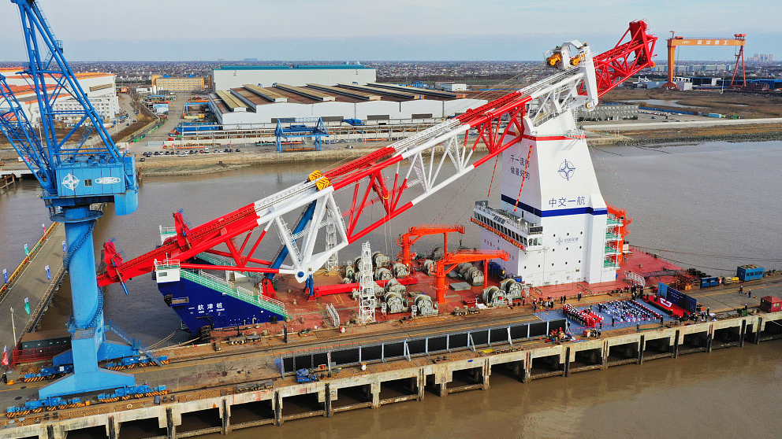
Як забити палю на глибину 120 м? Китай, Yihan Jin Zhuang
Тепер подивимося на інші незвичайні судна – так звані "робочі конячки". Тут, звичайно, не вирішується велике питання екології, проте ці інженерні твори не менш технологічні та цікаві для будь-якого корабела. Отже.
Найбільше у світі судно для забивання паль Yihan Jin Zhuang

Slide 6
Судно Yihan Jin Zhuang розроблено китайською компанією Harbor Engineering за співпраці з China Communications Construction і побудовано практично повністю з вітчизняних компонентів. Унікальність його – у розмірах та можливостях. Yihan Jin Zhuang – 140 м у довжину, а також може забивати палі на глибину до 118 м, має найбільший у світі копром 142 м. Також це судно оснащене потужним краном, здатним підняти вантаж до 700 тонн. Таким чином, за допомогою Yihan Jin Zhuang легко та зручно виконувати найскладніші портові роботи зі встановлення пальових полів, монтажу стаціонарних вітроелектростанцій у прибережній зоні, а також спорудження мостів, інших об'єктів інфраструктури у морських протоках. На окрему увагу заслуговує пропульсивна система. Поряд із двигуном на дизельному паливі встановлено електродвигун, що віддає свою енергію для дрібних маневрів у районі проведення робіт та динамічного позиціонування.
Зберемо воєдино технічні характеристики:
Довжина – 140 м; Копр – 142 м;
Глибина забивання палі – 118 м;
Вантажопідйомність крана – 700 тонн.

Slide 7
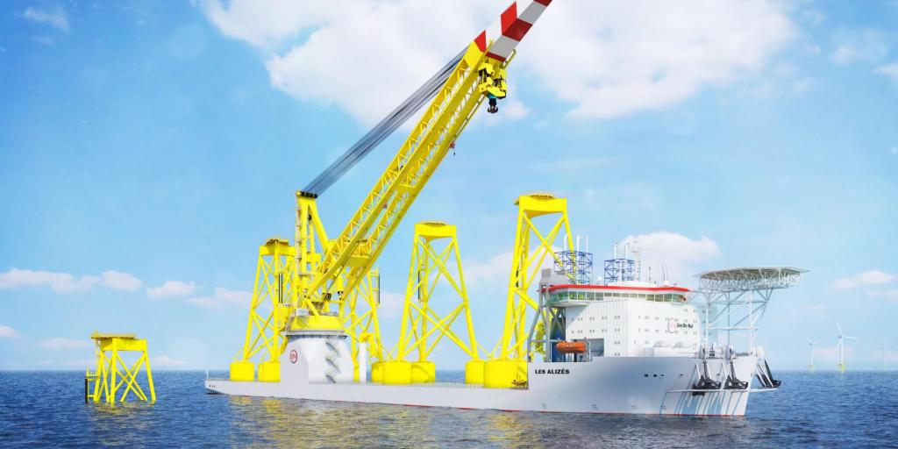
Бельгія, Jan De Nul, судно Les Alizés
Це судно, яке може потягатися за потужністю з попереднім, належить бельгійській компанії Jan De Nul. Його призначення – обслуговування та встановлення великих конструкцій у прибережній зоні та на певному віддаленні від берега.

Slide 8
Характеристики Les Alizés:
Довжина – 236,8 м;
Ширина – 52 м;
Опад – 10,5 м;
Вантажопідйомність крана – 5000 тонн.
Востаннє судно було помічено під час укладання контракту для датської енергогенеруючої компанії Ørsted, Les Alizés. Завдання – забезпечити монтаж 106 щогл-підстав для генераторів вітроелектростанцій у Північному морі та іншого обладнання, а також захисних будівель. Початок робіт – 2023 р.

Slide 9
Самохідна рибна ферма від Ocean Ark Tech of Chile. Чилі
Ocean Ark Tech of Chile (OATECH, Чилі) разом із британською Ocean Sovereign ризикнули, і вийшов тримаран. Основна його конструкторська користь – зменшення смертності риби на фермі щонайменше на 5% проти природним біологічним рівнем. А особливість розташування садків побортно в спеціальних місцях дає гарантію рибі природного довкілля, а також усуває складності при перевезенні живого продукту на далекі відстані.
Характеристики рибної ферми:
Довжина – 170 м;
Ширина – 64 м;
Обладнання для риби – 8 самоочисних садків для утримання 450 тонн риби;
Розведення риби - тунець, лосось, форель та ін.

Slide 11
Джерела інформації:
https://uk.wikipedia.org/wiki АРХІТЕКТУРНО-КОНСТРУКТИВНІ ТИПИ СУДІВ
https://educenter.com.ua/arhitekturi-sudiv-kursak-net/ї
Будова корабля. Види та призначення кораблів
https://prodominikany.ru/uk/stroenie-korablya-vidy-i-naznachenie-korablei-3-sudovye-pomeshcheniya-bshchee/

Slide 12
Дякую за увагу!

